Slide 1
第九章操作系统支持

Slide 2
9.4.1 虚拟存储器的基本概念
  虚拟存储器只是一个容量非常大的存储器的逻辑模型，不是任何实际的物理存储器。它是借助磁盘等辅助存储器来扩大主存容量，使之为更大或更多的程序所使用。
  在虚拟存储器中不仅有主存和辅存两级存储器，还必须有辅助软、硬件来对它们之间的数据实现控制。有了虚拟存储器，用户无需考虑所编程序在主存中是否放得下或放在什么位置等问题。

Slide 3
9.4.1 虚拟存储器的基本概念
  1、实地址与虚地址
  用户编制程序时使用的地址称为虚地址或逻辑地址，其对应的存储空间称为虚存空间或逻辑地址空间；而计算机物理内存的访问地址则称为实地址或物理地址，其对应的存储空间称为物理存储空间或主存空间。程序进行虚地址到实地址转换的过程称为程序的再定位。

Slide 4
9.4.1 虚拟存储器的基本概念
  2、虚存的访问过程
虚存空间的用户程序按照虚地址编程并存放在辅存中。
程序运行时，由地址变换机构（MMU）依据当时分配给该程序的实地址空间把程序的一部分调入实存。
每次访存时，首先判断该虚地址所对应的部分是否在实存中：如果是，则进行地址转换并用实地址访问主存；否则，按照某种算法将辅存中的部分程序调度进内存，再按同样的方法访问主存。
每个程序的虚地址空间可以远大于实地址空间，也可以远小于实地址空间。

Slide 5
9.4.1 虚拟存储器的基本概念
  3、cache与虚存的异同
从虚存的概念可以看出，主存-辅存的访问机制与cache-主存的访问机制是类似的。这是由cache存储器、主存和辅存构成的三级存储体系中的两个层次。
cache和主存之间以及主存和辅存之间分别有辅助硬件和辅助软硬件负责地址变换与管理，以便各级存储器能够组成有机的三级存储体系。

Slide 6
9.4.1 虚拟存储器的基本概念
在三级存储体系中，cache-主存和主存-辅存这两个存储层次有许多相同点；
  出发点相同：二者都是为了提高存储系统的性能价格比而构造的分层存储体系，都力图使存储系统的性能接近高速存储器，而价格和容量接近低速存储器。
  原理相同：都是利用了程序运行时的局部性原理把最近常用的信息块从相对慢速而大容量的存储器调入相对高速而小容量的存储器。

Slide 7
9.4.1 虚拟存储器的基本概念
Cache-主存和主存-辅存这两个存储层次也有许多不同之处：
  侧重点不同：cache主要解决主存与CPU的速度差异问题；虚存主要是解决存储容量问题，另外还包括存储管理、主存分配和存储保护等方面。
  数据通路不同：CPU与cache和主存之间均有直接访问通路，cache不命中时可直接访问主存；而虚存所依赖的辅存与CPU之间不存在直接的数据通路，当主存不命中时只能通过调页解决，CPU最终还是要访问主存。

Slide 8
9.4.1 虚拟存储器的基本概念
Cache-主存和主存存的不同之处（续）：
  透明性不同：cache的管理完全由硬件完成，对系统程序员和应用程序员均透明；而虚存管理由软件和硬件共同完成，由于软件的介入，虚存对实现存储管理的系统程序员不透明，而只对应用程序员透明。
  未命中时的损失不同：由于主存的存取速度通常比辅存的存取速度快上千倍，故主存未命中时系统的性能损失要远大于cache未命中时的损失。

Slide 9
9.4.1 虚拟存储器的基本概念
  4、虚存机制要解决的关键问题
  (1)调度问题：决定哪些程序和数据应被调入主存。
  (2)地址映射问题：在访问主存时把虚地址变为主存物理地址（这一过程称为内地址变换）；在访问辅存时把虚地址变成辅存的物理地址（这一过程称为外地址变换），以便换页。此外还要解决主存分配、存储保护与程序再定位等问题。
  (3)替换问题：决定哪些程序和数据应被调出主存。
  (4)更新问题：确保主存与辅存的一致性。
在操作系统的控制下，硬件和系统软件为用户解决了上述问题，从而使应用程序的编程大大简化。

Slide 10
9.4.2 页式虚拟存储器
  1. 页式虚存地址映射
页式虚拟存储系统中，虚地址空间被分成等长大小的页，称为逻辑页；主存空间也被分成同样大小的页，称为物理页。相应地，虚地址分为两个字段：高字段为逻辑页号，低字段为页内地址（偏移量）；实存地址也分两个字段：高字段为物理页号，低字段为页内地址。通过页表可以把虚地址（逻辑地址）转换成物理地址。
页式虚拟存储器的地址映射过程见下图。

Slide 11
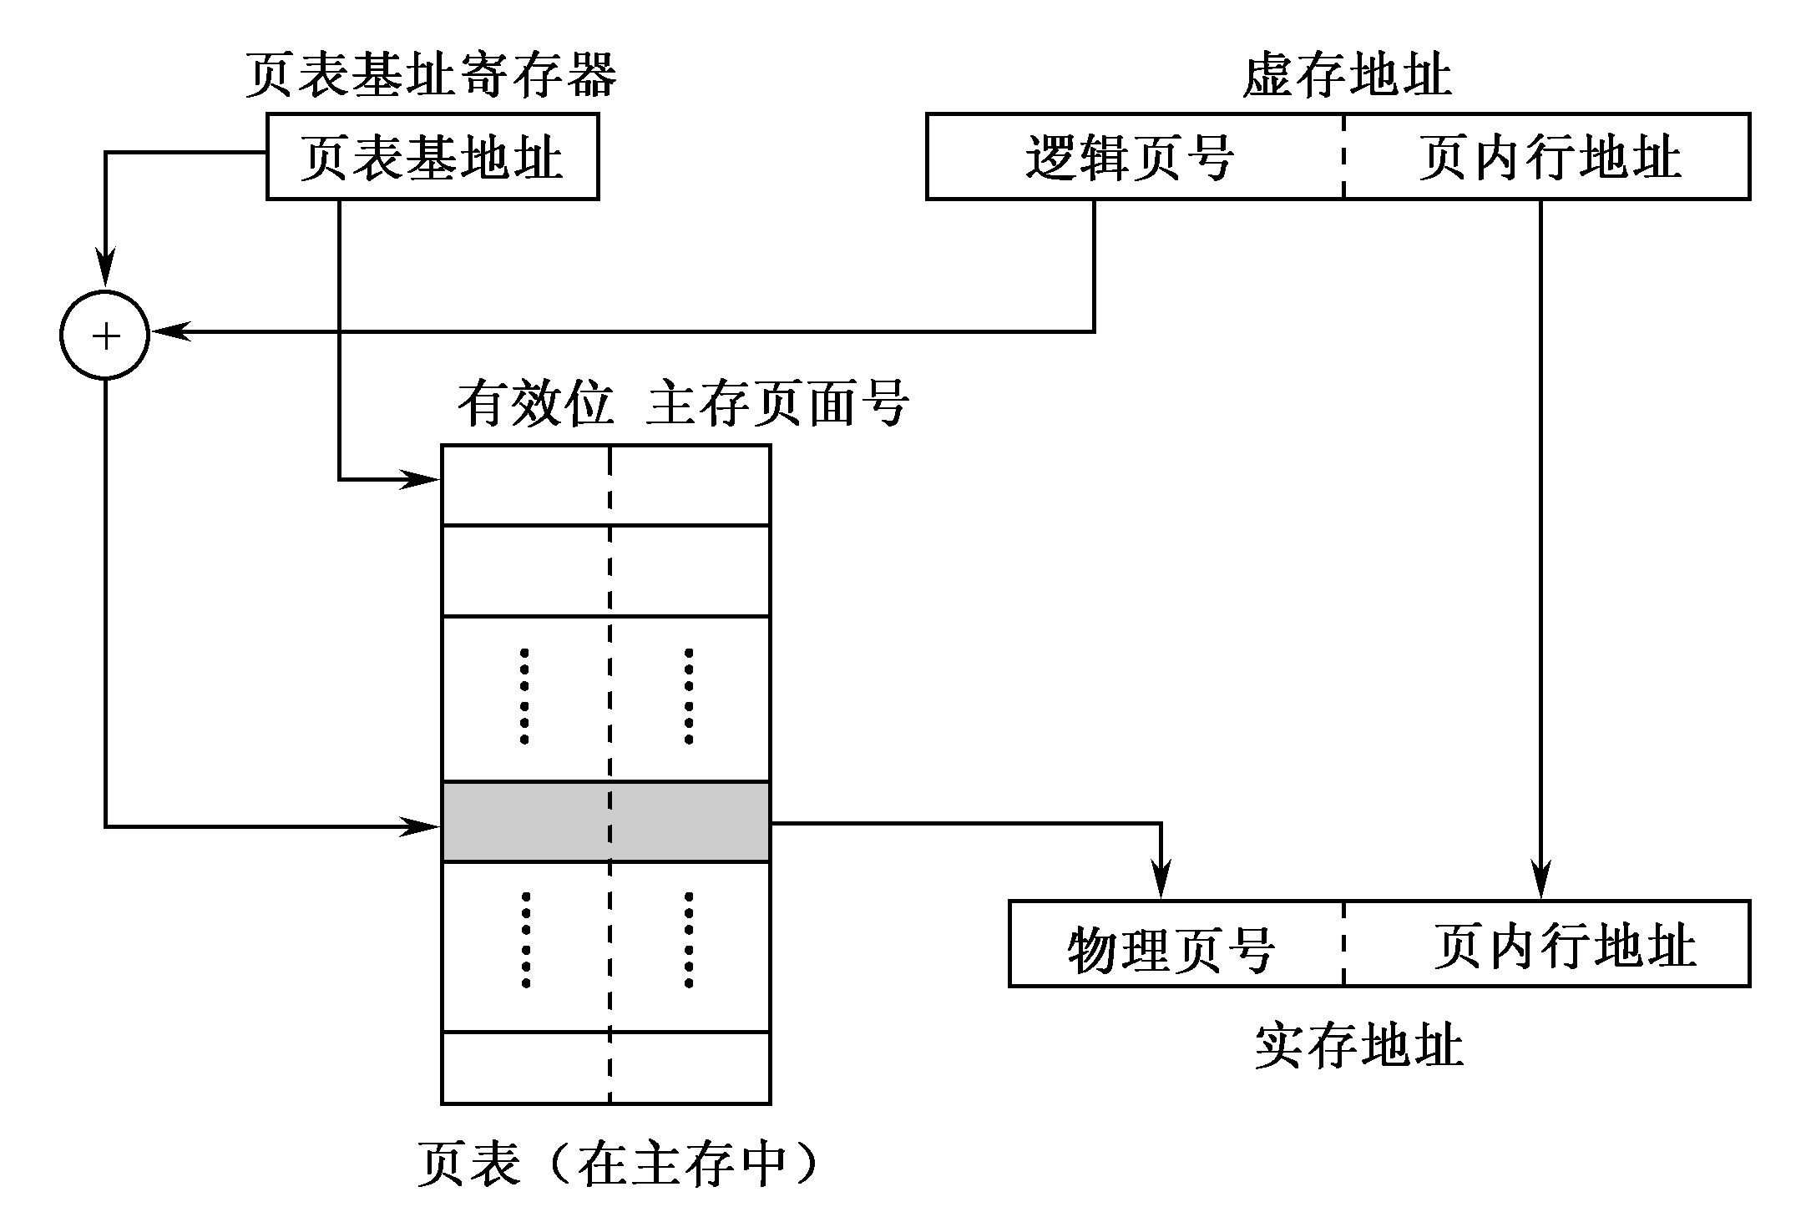
页式虚拟存储器的地址映射过程见下图
页表中每一个虚存页号有一个表项，表项的内容包含该虚存页面所在的主存页面的地址（物理页号），以及指示该逻辑页是否已调入主存的有效位。
地址变换时，用它作为实存地址的高字段，与虚存地址的页内行地址字段相拼接，产生完整的实主存地址，据此来访问主存。
页式管理的地址变换如图

Slide 12
9.4.2 页式虚拟存储器
在大多数系统中，每个进程对应一个页表。
页表的基地址保存在页表基址寄存器中，而页表本身则放在主存中。
  页表分页：一部分在主存，一部分在辅存。
  二级页表：每个进程有个页目录表，先查询页目录，再查询页表。
  反向页表：页表中每个物理页号有个表项。访存时，通过逻辑页号在反向页表中逐一查找这种方式的优点是页表所占空间大大缩小，但代价查表的时间很长。

Slide 13
9.4.2 页式虚拟存储器
  2. 转换后援缓冲器（TLB）
为了避免页表保存或调入主存储器时对主存访问次数的增多，可以对页表本身实行二级缓存，把页表中的最活跃的部分存放在高速存储器中，组成快表。这个专用于页表缓存的高速存储部件通常称为转换后援缓冲器(TLB)。保存在主存中的完整页表则称为慢表。
TLB的作用与Cache作用类似，通常由相联存储器实现，存储慢表中部分信息的副本。

Slide 14
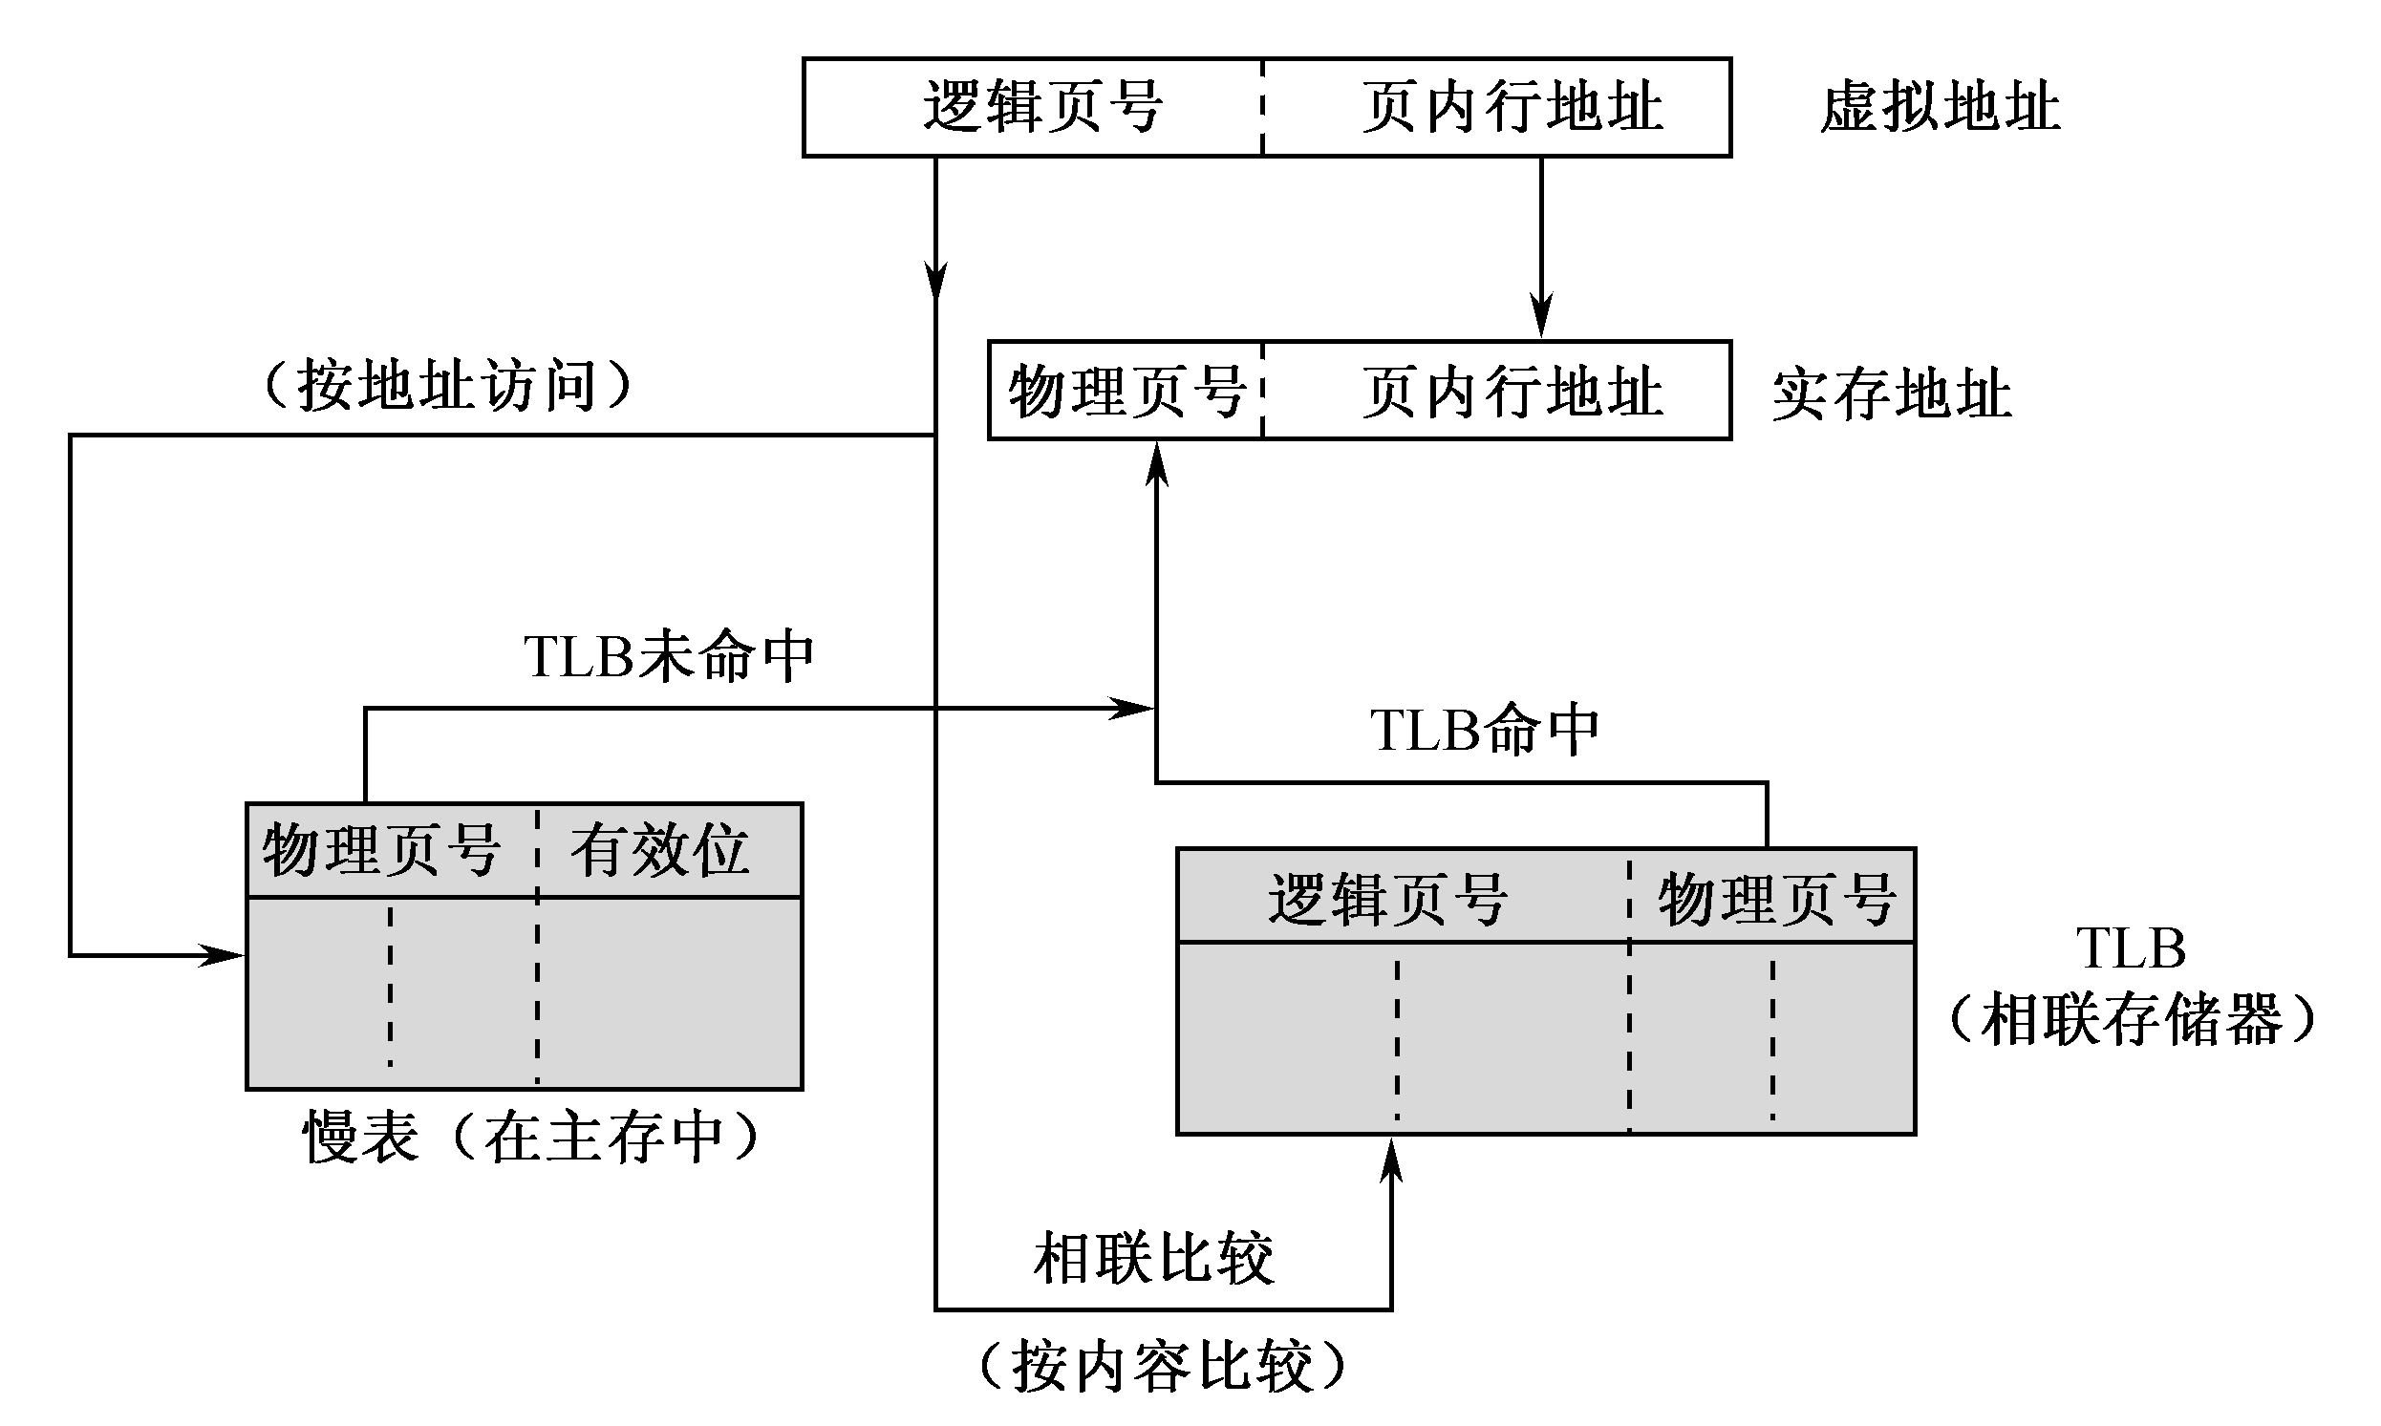
9.4.2 页式虚拟存储器
TLB的地址映射过程见图

Slide 15
9.4.2 页式虚拟存储器
  3. 内页表和外页表
页表是虚地址到主存物理地址的变换表，通常称为内页表。与内页表对应的还有外页表，用于虚地址与辅存地址之间的变换。当主存缺页时，调页操作首先要定位辅存，而外页表的结构与辅存的寻址机制密切相关。例如对磁盘而言，辅存地址包括磁盘机号、磁头号、磁道号和扇区号等。

Slide 16
9.4.2 页式虚拟存储器
  页式虚拟存储器的特点
优点：
①页长固定、便于构造页表、易于管理。
②不存在外碎片，空间利用率高。
缺点：页长与程序的逻辑大小不相关，不利于编程时的独立性，并给存储共享、存储保护等操作造成麻烦。

Slide 17
9.4.3 段式虚拟存储器和段页式虚拟存储器
  1. 段式虚拟存储器
段是按照程序的自然分界(逻辑结构)划分的长度可以动态改变的区域。各个段的长度因程序而异。
在段式虚拟存储系统中，虚地址由段号和段内地址（偏移量）组成。虚地址到实主存地址的变换通过段表实现。每个程序设置一个段表，段表的每一个表项对应一个段。每个表项至少包含下面三个字段：
  (1)有效位：指明该段是否已经调入实存。
  (2)段起址：指明在该段已经调入实存的情况下的首地址。
  (3)段长：记录该段的实际长度。
  段表本身也是一个段，一般是驻留在主存中。

Slide 18
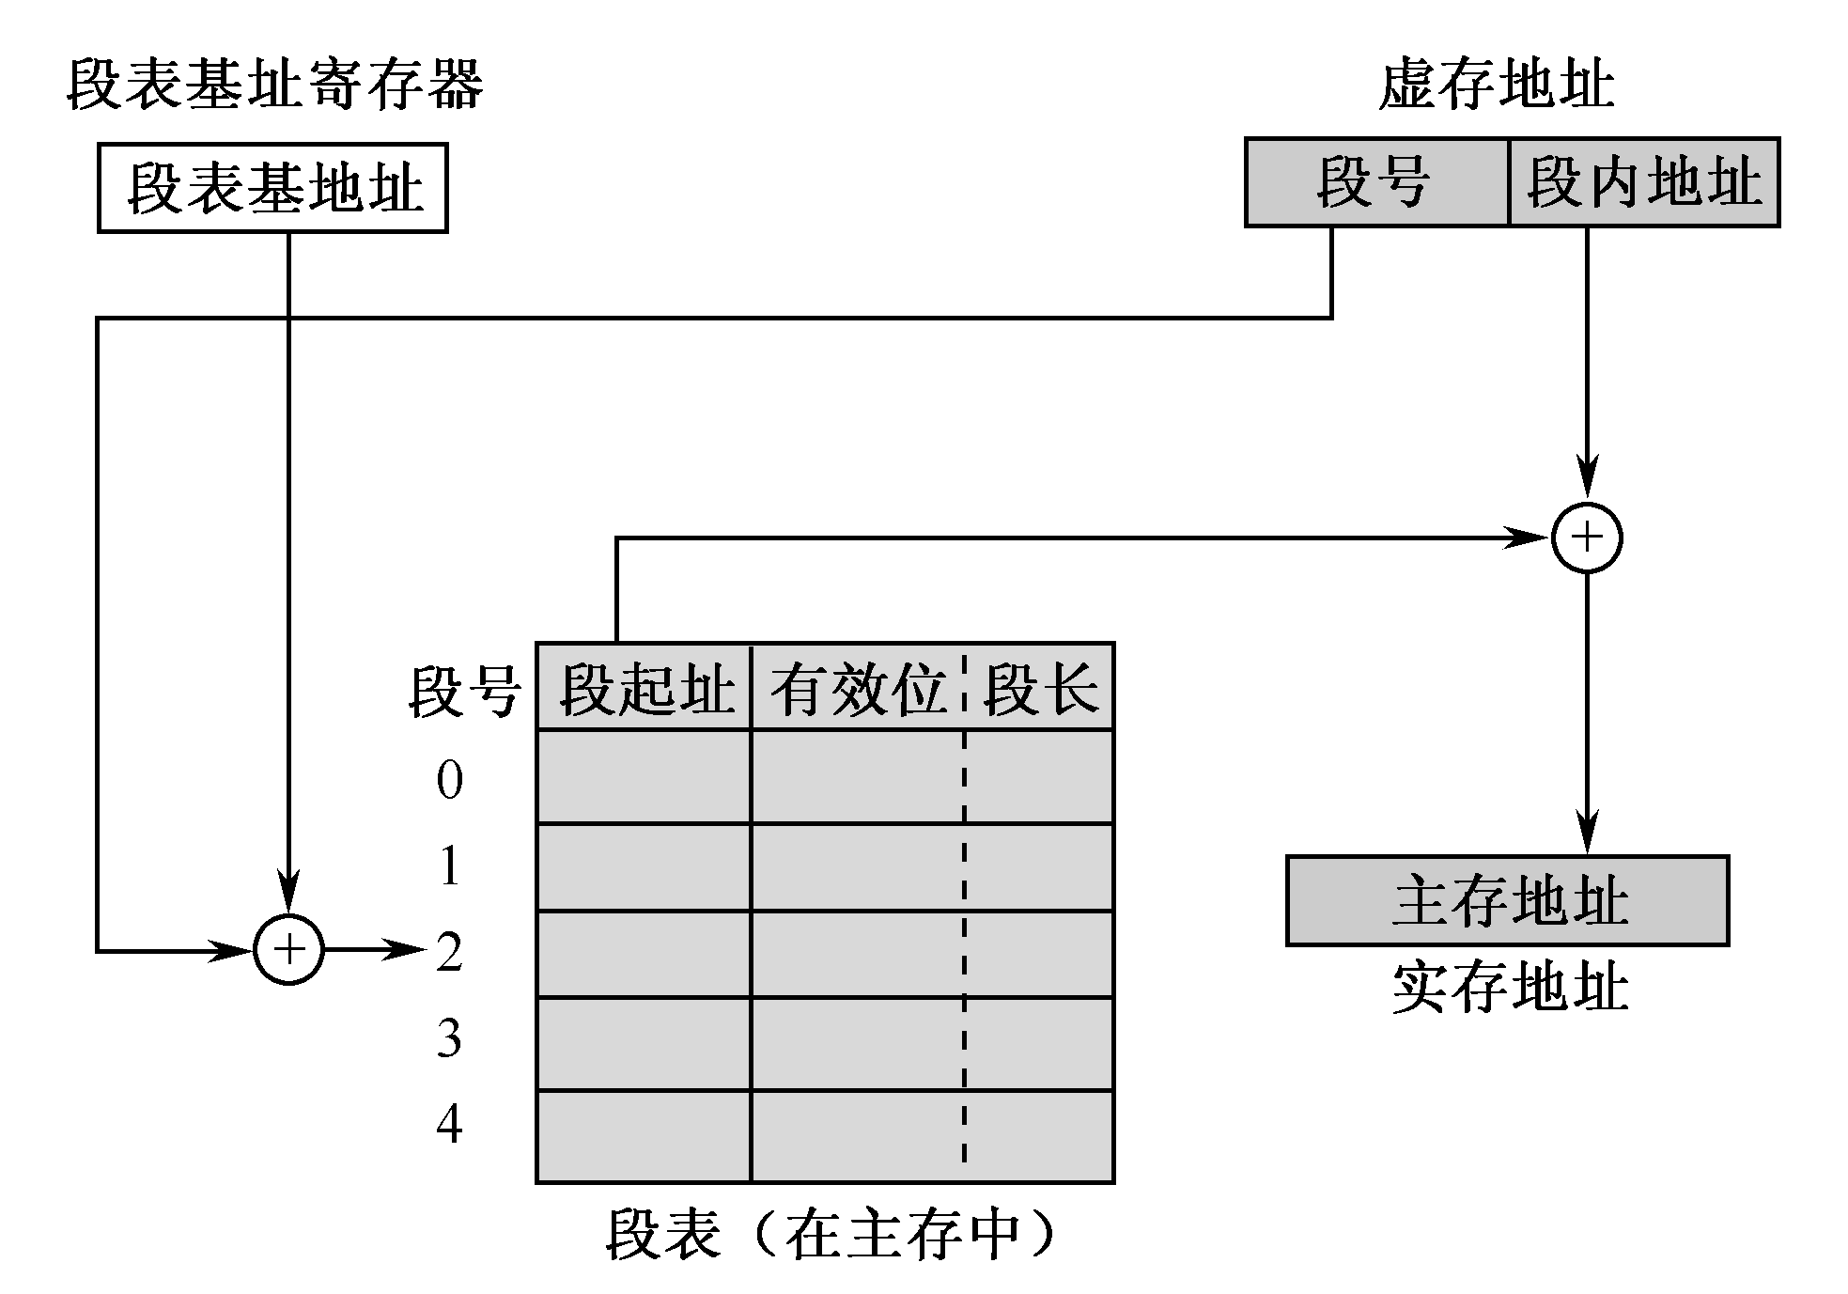
9.4.3 段式虚拟存储器和段页式虚拟存储器
段式虚地址向实存地址的变换过程见图

Slide 19
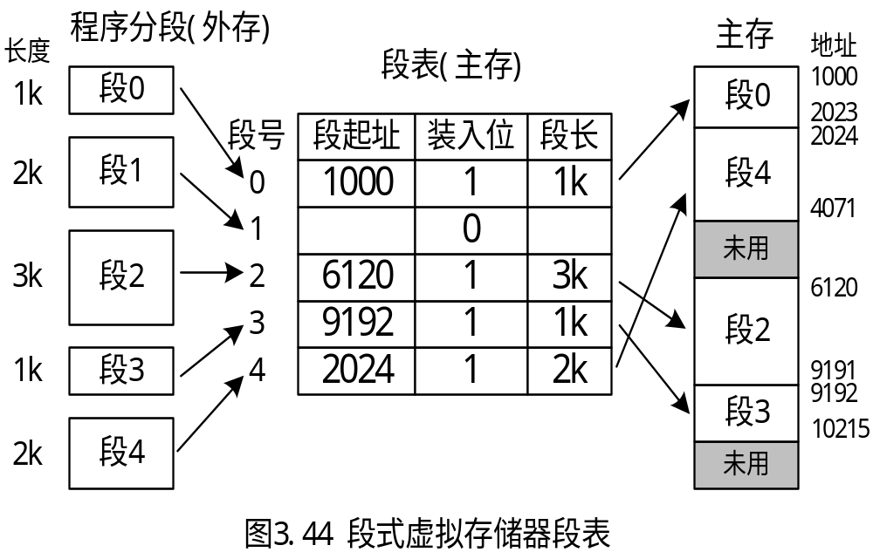

Slide 20
9.4.3 段式虚拟存储器和段页式虚拟存储器
段式虚拟存储器特点
段式虚拟存储器有许多优点：
①段的逻辑独立性使其易于编译、管理、修改和保护，也
便于多道程序共享。
②段长可以根据需要动态改变。
段式虚拟存储器也有一些缺点：
  ①因为段的长度不固定，主存空间分配比较麻烦。
  ②容易在段间留下许多外碎片，造成存储空间利用率降低。
  ③必须用加法操作通过段起址与段内偏移量的求和运算求得物理地址。因此，段式存储管理比页式存储管理方式需要更多的硬件支持。

Slide 21
9.4.3 段式虚拟存储器和段页式虚拟存储器
  2. 段页式虚拟存储器
段页式虚拟存储器是段式虚拟存储器和页式虚拟存储器的结合。
实存被等分成页。每个程序则先按逻辑结构分段，每段再按照实存的页大小分页，程序按页进行调入和调出操作，但可按段进行编程、保护和共享。

Slide 22
9.4.3 段式虚拟存储器和段页式虚拟存储器
  2. 段页式虚拟存储器
在段页式虚拟存储系统中，每道程序是通过一个段表和一组页表来进行定位的。段表中的每个表目对应一个段，每个表目有一个指向该段的页表起始地址及该段的控制保护信息。
如果有多个用户在机器上运行，多道程序的每一道需要一个基号，由它指明该道程序的段表起始地址。
虚拟地址格式如下：
基 号 | 段号 | 段内逻辑页号 | 页内地址偏移量

Slide 23
【例1】假设有三道程序，基号用A、B和C表示，其基址寄存器的内容分别为S_{A}、S_{B}和S_{C}。程序A由4个段构成，程序C由3个段构成。段页式虚拟存储系统的逻辑地址到物理地址的变换过程如图所示。在主存中，每道程序都有一张段表，A程序有4段，C程序有3段，每段应有一张页表，段表的每行就表示相应页表的起始位置，而页表内的每行即为相应的物理页号。请说明虚实地址变换过程。

Slide 24
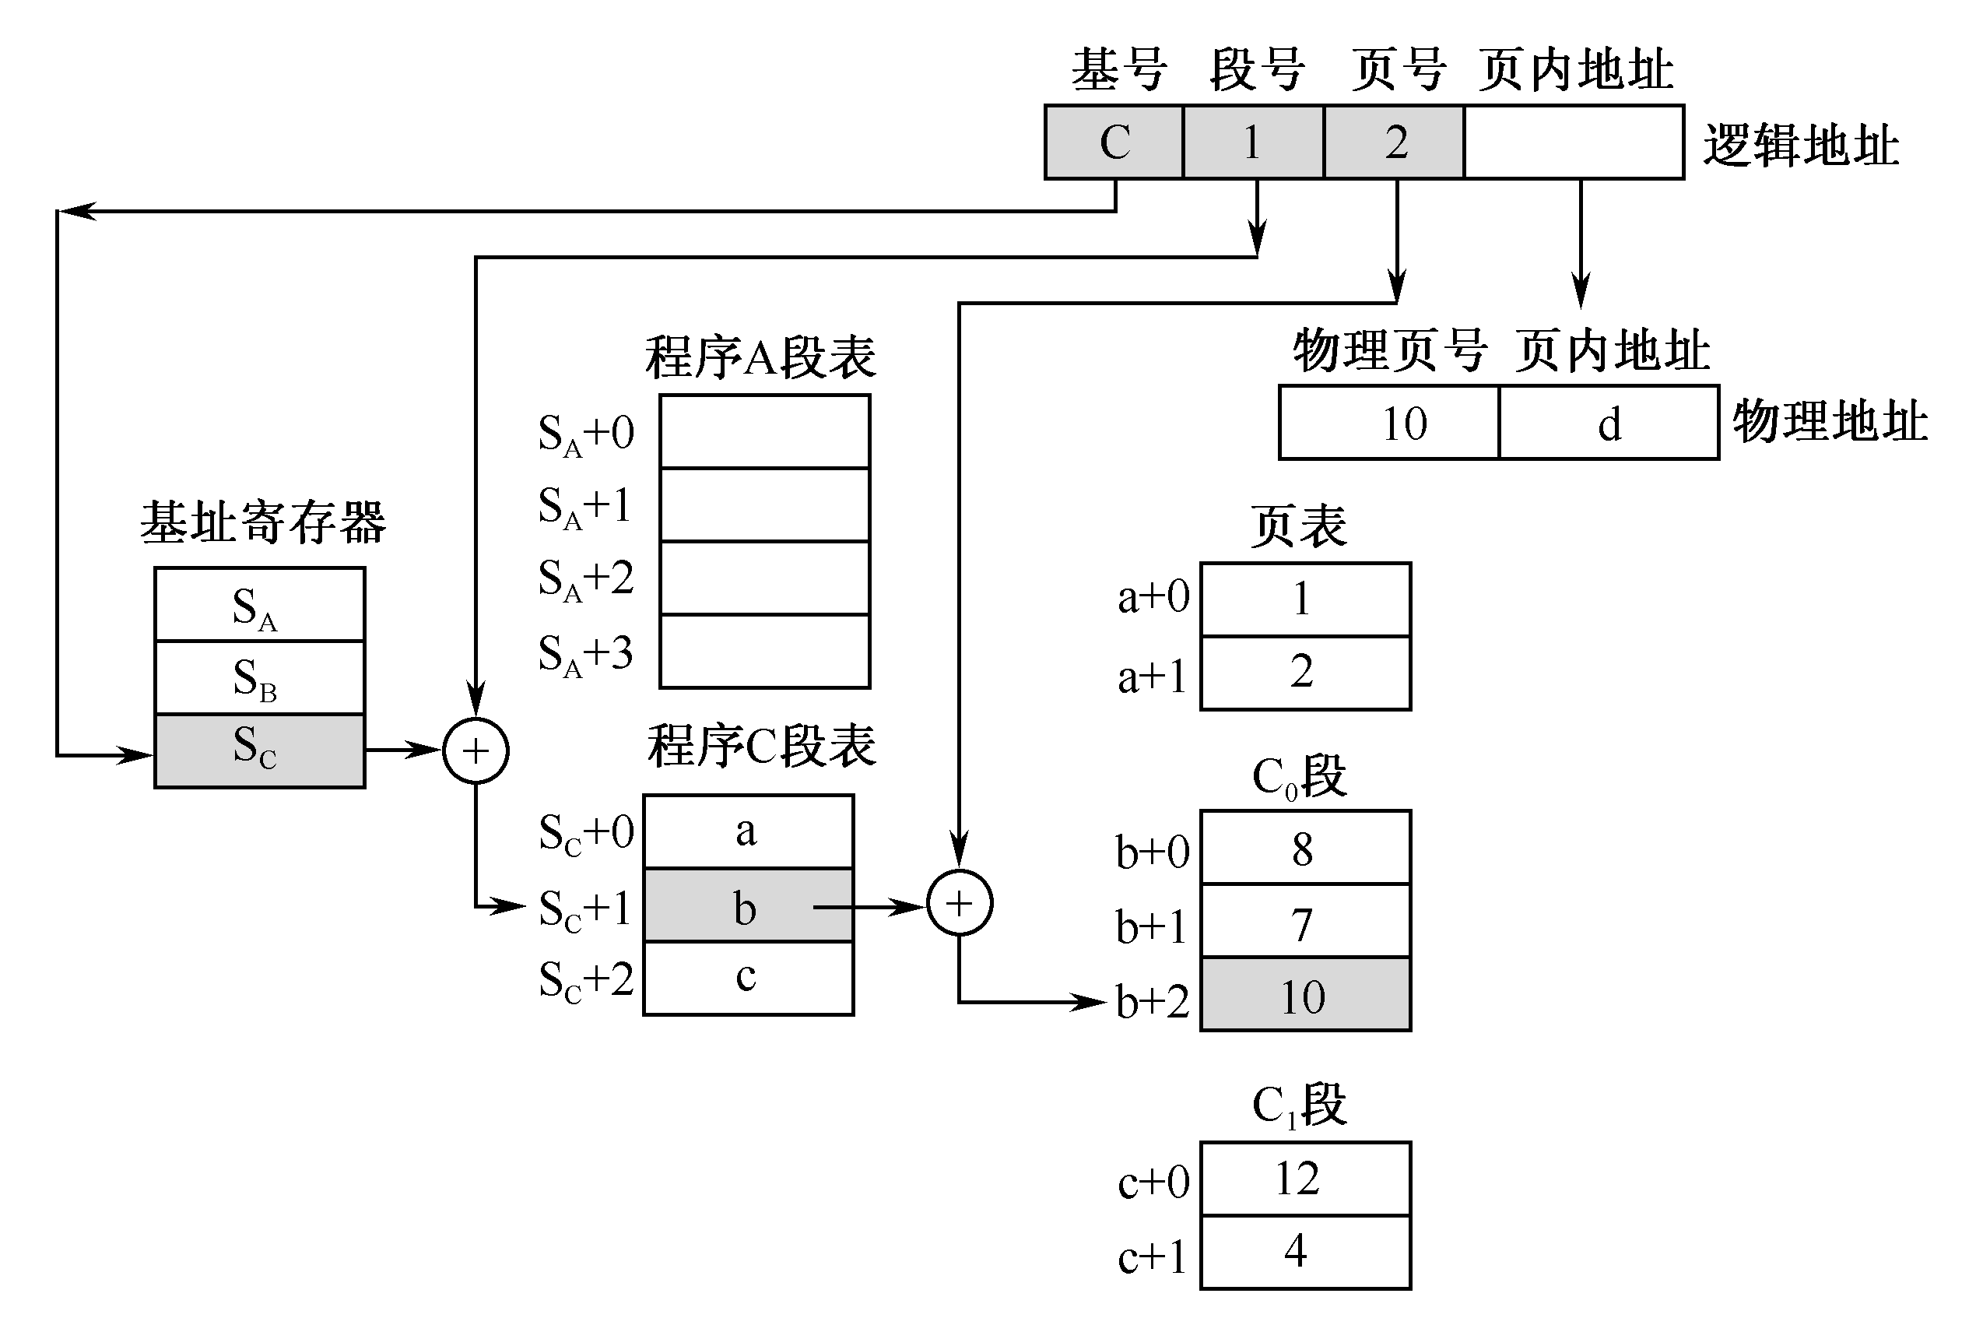

Slide 25
解：地址变换过程如下：
①根据基号C找到段表基址寄存器表第c个表项，获得程序C的段表基址S_{C}。再根据段号S(=1)找到程序C段表的第S个表项，得到段S的页表起始地址b。
②根据段内逻辑页号P(=2)检索页表，得到物理页号10。
③物理页号与页内地址偏移量拼接得物理地址。
假如计算机系统中只有一个基址寄存器，则基号可不要。多道程序切换时，由操作系统修改基址寄存器内容。
可以看出，段页式虚拟存储器的缺点是在由虚地址向主存地址的映射过程中需要多次查表，因而实现复杂度较高．

Slide 26
9.4.4 虚存的替换算法
当从辅存调页至主存而主存已满时，也需要进行主存页面的替换。虚拟存储器的替换算法与cache的替换算法类似，有FIFO算法、LRU算法、LFU算法等。

Slide 27
9.4.4 虚存的替换算法
虚拟存储器的替换算法与cache的替换算法不同的是：
  cache的替换全部靠硬件实现，而虚存的替换有操作系统的支持。
  虚存缺页对系统性能的影响比cache未命中要大得多，因为调页需要访问辅存，要进行任务切换等。
  虚存页面替换的选择余地很大，属于一个进程的页面都可替换。

Slide 28
【例2】假设主存只允许存放a、b、c三个页面，逻辑上构成a进c出的FIFO队列。某次操作中进程访存的序列是0,1,2,4,2,3,0,2,1,3,2（虚页号）。若分别采用FIFO算法、FIFO+LRU算法，请用列表法分别求两种替换策略情况下主存的命中率。
解：可以参见Cache中例子

Slide 29
9.5 存 储 保 护
当多个用户共享主存时，就有多个用户和系统软件存于主存中，为使系统能正常工作，应防止由于一个用户程序出错而破坏其他用户的程序和系统软件，还要防止一个用户程序不合法地访问不是分配给它的主存区域。为此，系统应提供存储保护。通常采用的方式是：
  1 存储区域保护
  2 访问方式保护

Slide 30
9.5.1 存储区域保护
任何软件都存在着出现错误的可能。一旦程序出错，应尽量将错误的影响限制在最小范围内。
对于不是虚拟存储器的主存系统可采用界限寄存器方式。由系统软件经特权指令设置上、下界寄存器，为每个程序划定存储区域，禁止越界访问。界限寄存器方式只适用于每个用户占用一个或几个连续的主存区域。
在虚拟存储系统中，通常采用页表保护、段表保护和键保护等方法。

Slide 31
1. 页表保护和段表保护
每个程序的段表和页表本身都有自己的保护功能。每个程序的虚页号是固定的，经过虚地址向实地址变换后的实存页号也就固定了。那么不论虚地址如何出错，也只能影响到相对的几个主存页面。不会侵犯其他程序空间。段表和页表的保护功能相同，但段表中除包括段表起点外，还包括段长。
段表保护方式如下图所示。

Slide 32
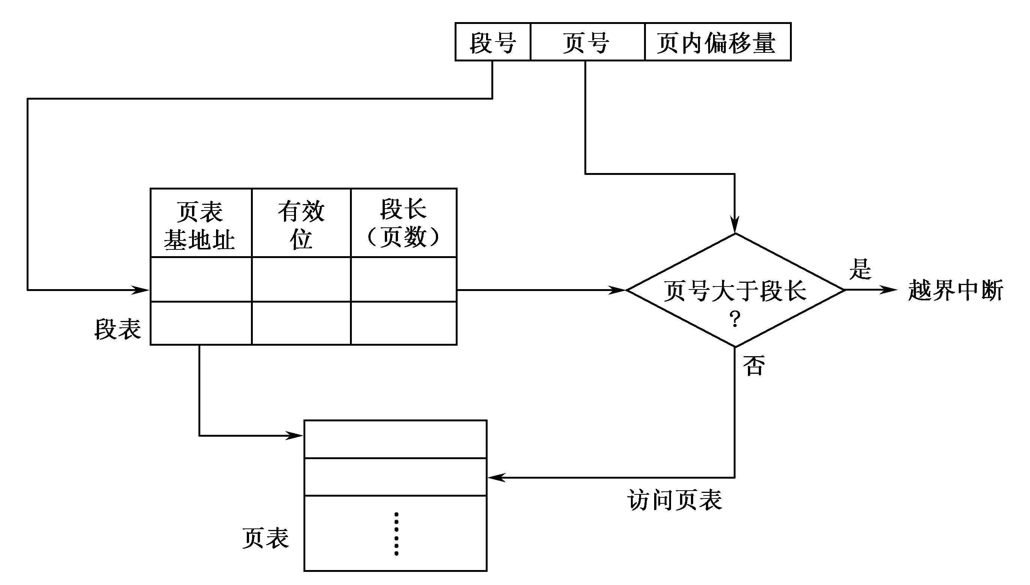
1. 页表保护和段表保护
段页式虚拟存储系统中段表保护方式的实现过程

Slide 33
2. 键保护方式
这种方法是为主存的每一页配一个键，称为存储键，每个用户的实存页面的键都相同。为了打开这个锁，必须有钥匙，称为访问键。访问键赋予每道程序，并保存在该道程序的状态寄存器中。当数据要写入主存的某一页时，访问键要与存储键相比较。若两键相符，则允许访问该页，否则拒绝访问。
键保护方式演示如下图。

Slide 34
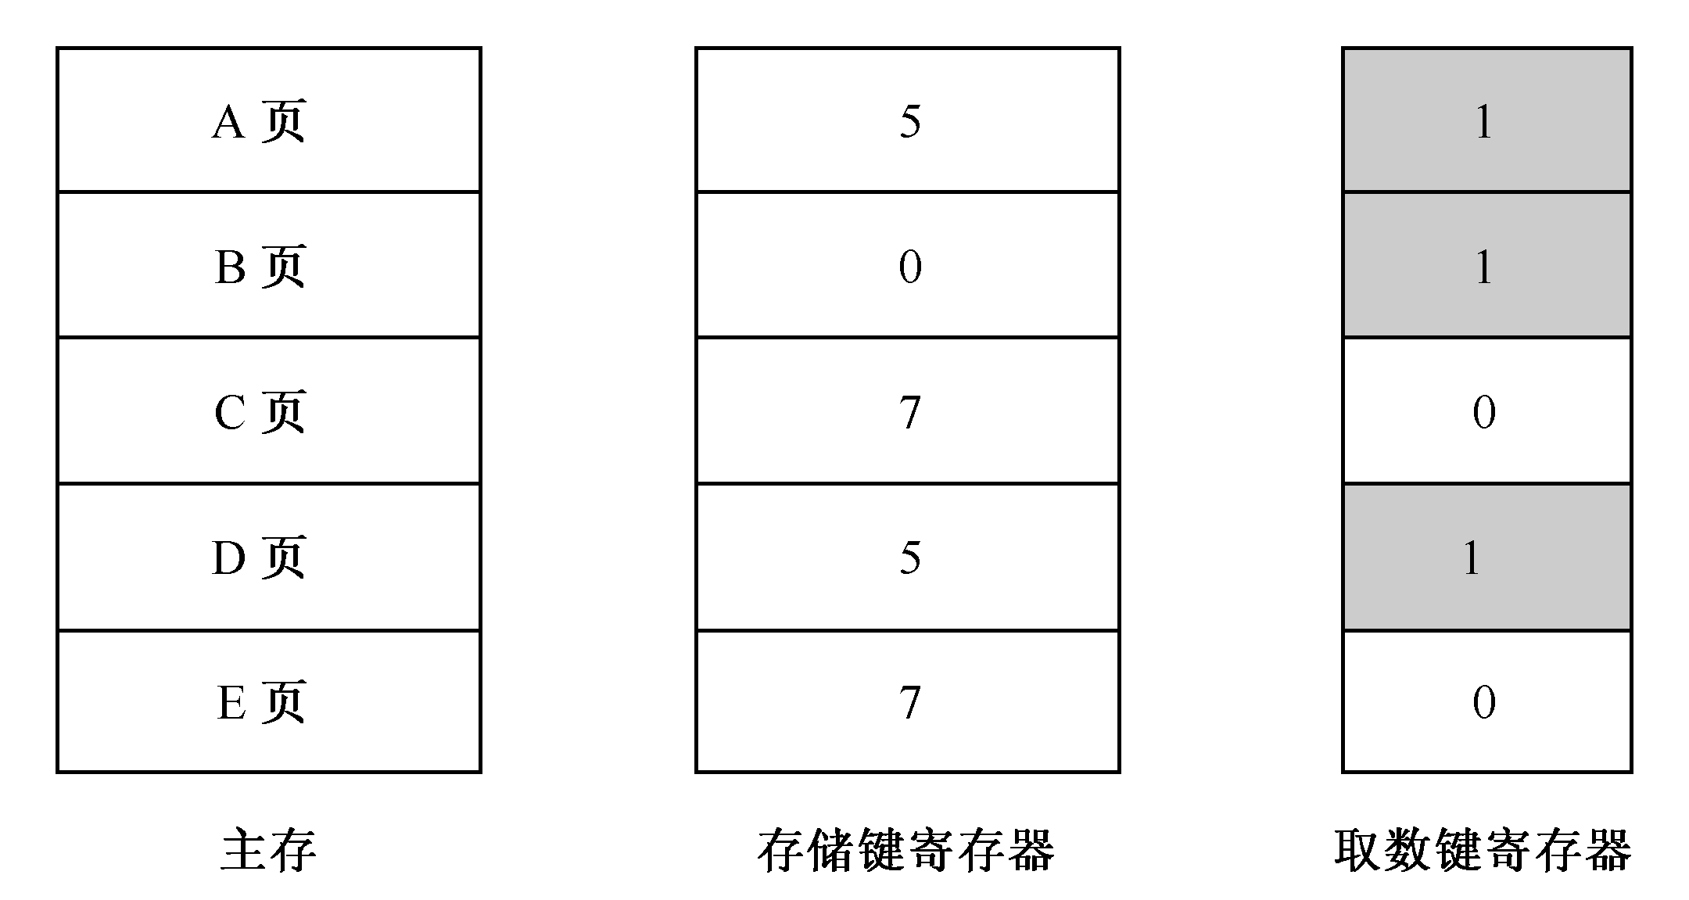
2. 键保护方式
键保护方式实例

Slide 35
3. 环保护方式
环保护方式可以做到对正在执行的程序本身的核心部分或关键部分进行保护。它是按系统程序和用户程序的重要性及对整个系统的正常运行的影响程度进行分层，每一层叫做一个环。在现行程序运行前由操作系统定好程序各页的环号，并置入页表中。然后把该道程序的开始环号送入CPU的现行环号寄存器。程序可以访问任何外层空间；访问内层空间则需由操作系统的环控例行程序判断这个向内访问是否合法。
环保护方式演示如下图。

Slide 36
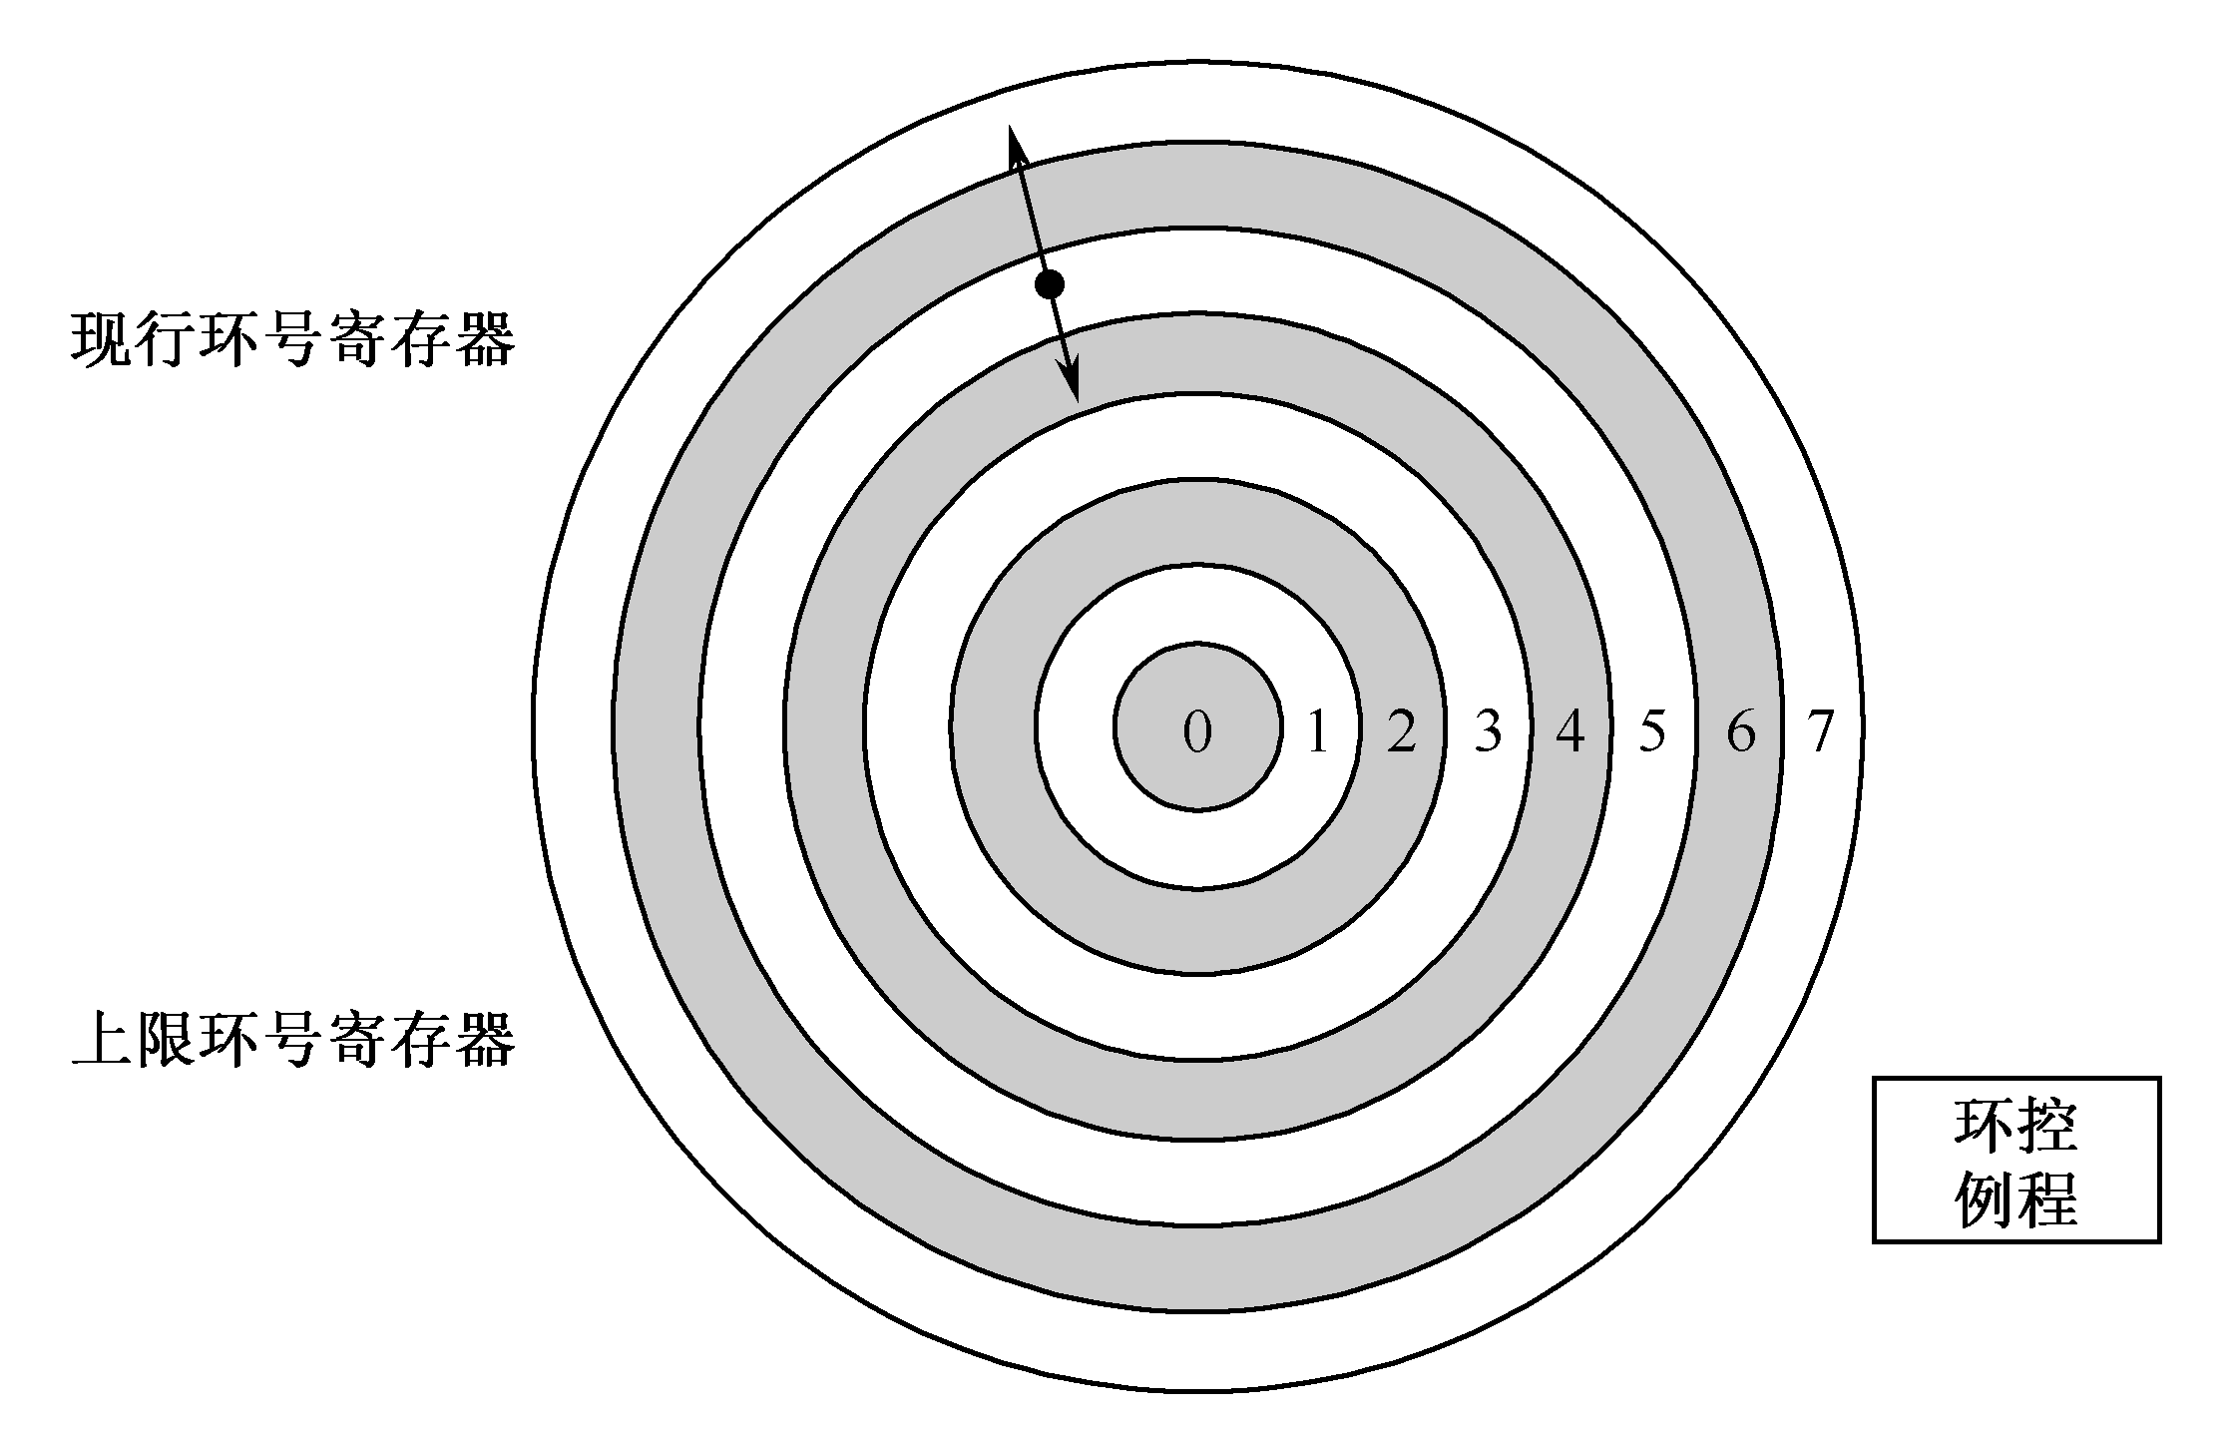
3. 环保护方式
环保护方式

Slide 37
9.5.2 访问方式保护
对主存信息的使用可以有三种方式：读、写和执行。相应的访问方式保护就有R、W、E三种方式形成的逻辑组合。这些访问方式保护通常作为程序状态寄存器的保护位，并且和区域保护结合起来实现。
逻辑组合
含义
逻辑组合
含义
R+W+E
不允许任何访问
(R+E)·W
只能写访问
R+W+E
可进行任何访问
(R+E)·W
不准写访问
(R+W)·E
只能读写，不可执行
R·(W+E)
只能读访问
(R+W)·E
只能执行，不可读写
R·(W+E)
不准读访问

Slide 38
9.6 奔腾系列机的虚存组织
9.6.1 存储器模型
平坦存储器模型
分段存储器模型
实地址模式存储器模型

Slide 39
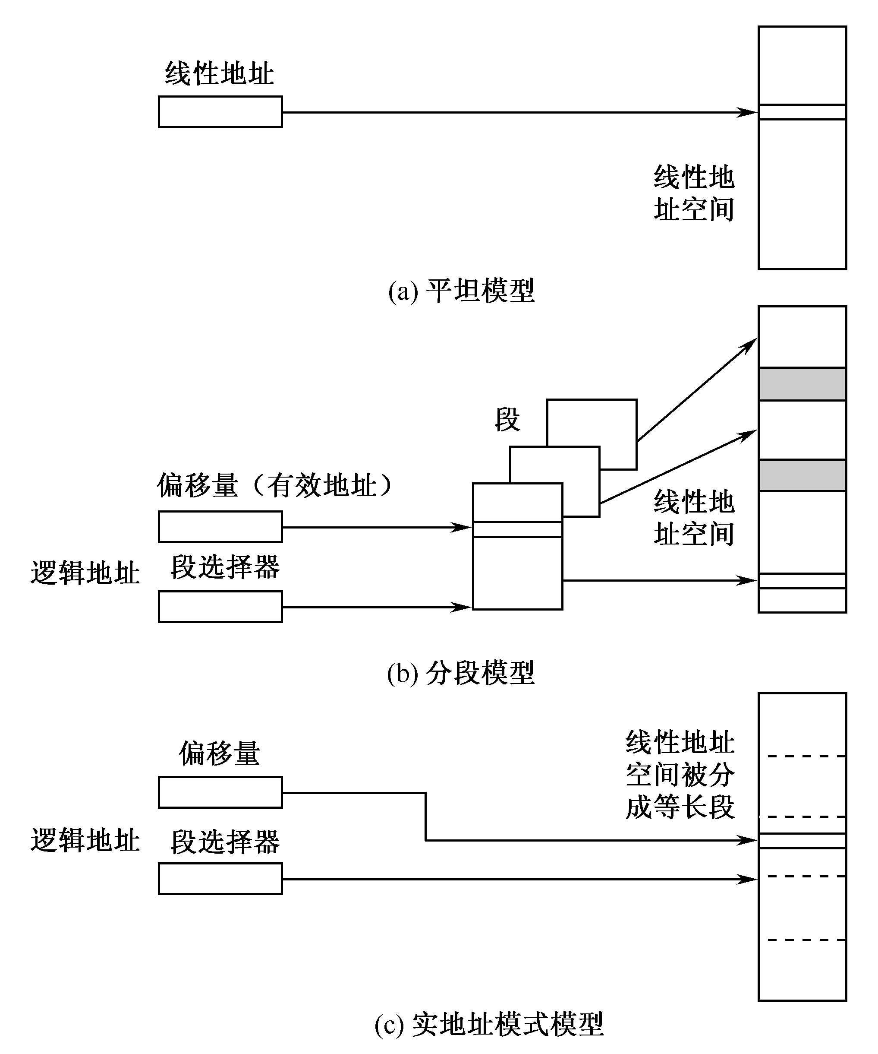

Slide 40
9.6.2 虚地址模式
IA32体系结构微处理机的虚拟存储器可以通过两种方式实现：分段和分页。存储管理部件包括分段部件SU和分页部件PU两部分。分段部件将程序中使用的虚地址转换成线性地址。而分页部件则将线性地址转换为物理地址。

Slide 41
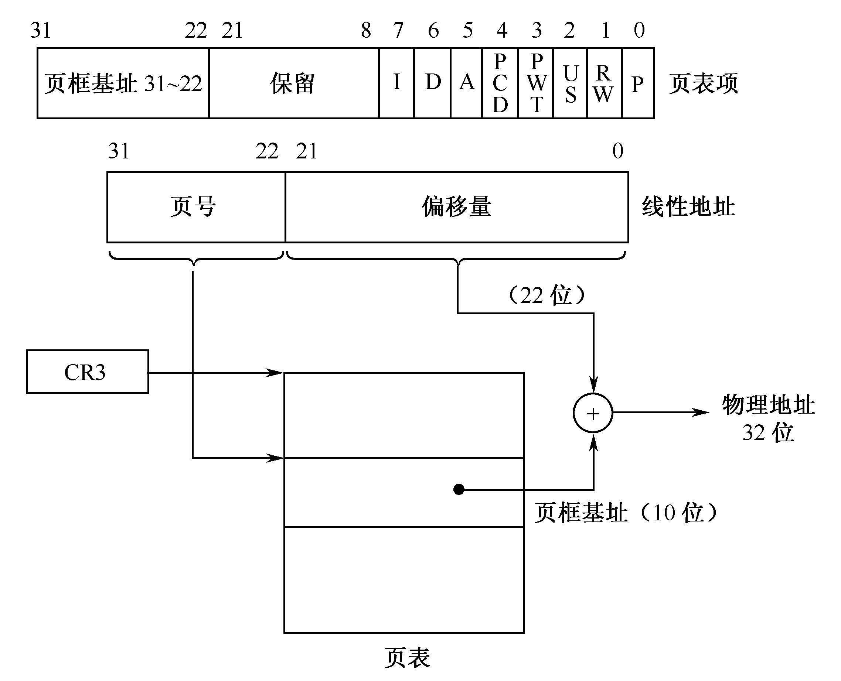
9.6.3 分页模式下的地址转换

Slide 42
本 章 小 结
用户程序按照虚地址（逻辑地址）编程并存放在辅存中。
程序运行时，由地址变换机构依据当时分配给该程序的实地址空间把程序的一部分调入实存（物理存储空间或主存空间）。由操作系统在硬件的支持下对程序进行虚地址到实地址的变换，这一过程称为程序的再定位。
每次访存时，首先判断该虚地址所对应的部分是否在实存中：如果是，则进行地址转换并用实地址访问主存；否则，按照某种算法将辅存中的部分程序调度进内存，再按同样的方法访问主存。

Slide 43
本 章 小 结
页式虚拟存储系统中，虚地址空间和主存空间都被分成大小相等的页，通过页表可以把虚地址转换成物理地址。
  为了避免对主存访问次数的增多，可以对页表本身实行二级缓存，把页表中的最活跃部分存放在转换后援缓冲器（TLB）中。

Slide 44
本 章 小 结
分页方式的缺点是页长与程序的逻辑大小不相关，而分段方式则可按照程序的自然分界将内存空间划分为长度可以动态改变的存储区域。在段式虚拟存储系统中，虚地址由段号和段内地址（偏移量）组成。虚地址到实主存地址的变换通过段表实现。
段页式虚拟存储器是段式虚拟存储器和页式虚拟存储器的结合，程序按页进行调入和调出操作，但可按段进行编程、保护和共享。
虚拟存储器还解决存储保护等问题。在虚拟存储系统中，通常采用页表保护、段表保护和键式保护方法实现存储区域保护。还可以结合对主存信息的使用方式实现访问方式保护。

